Slide 1
Detekce biomarkerů z omics experimentů
Mgr. Eva Budinská, PhD
RECETOX
budinska@recetox.muni.cz
Podzim 2019

Slide 2
Biomarkery z omicsových dat
Jsou často komplexní:
Složené z více charakteristik (více genů, proteinů…)
Bez jasně definovaného biologického zdůvodnění
Pocházejí z dat:
zatížených významným technickým šumem z různých zdrojů
analyzovaných metodami, které nejsou standardizované
které jsou pouze korelované s měřenou proměnnou (např. nejsou koncentrace ani počty molekul)
které jsou komplexní a obtížně se sdílejí

Slide 3
Nejčastější “čestné chyby” (honest errors)
Chyby v měření a v laboratorních postupech
Nesprávně zvolena statistická metodologie
Manuální práce s daty

Slide 4
Jak vznikají čestné chyby?
Nedostatek
kontroly
Nedostatek
znalostí
Nedostatek času
(konkurence)
Nedostatek
financí

Slide 5
Čestná chyba (honest error) – jak ji minimalizovat
Správný návrh experimentu (výběr analytické metody, počet a typ vzorků, randomizace….)
Minimalizace chyb v laboratoři
Vedení kompletních záznamů
Výběr vhodných metod pro statistickou analýzu dat
Správná validace výsledků

Slide 6
Návrh experimentu

Slide 7
Centrální dogma statistiky
Pravděpodobnost
Populace
Výběr
Popisná statistika
Inference

Slide 8
Kolik vzorků???
Čím variabilnější populace, tím více vzorků je potřeba na její dostatečný popis!
POČET VZORKŮ JE TAKÉ ZÁVISLÝ NA POUŽITÝCH STATISTICKÝCH METODÁCH!

Slide 9
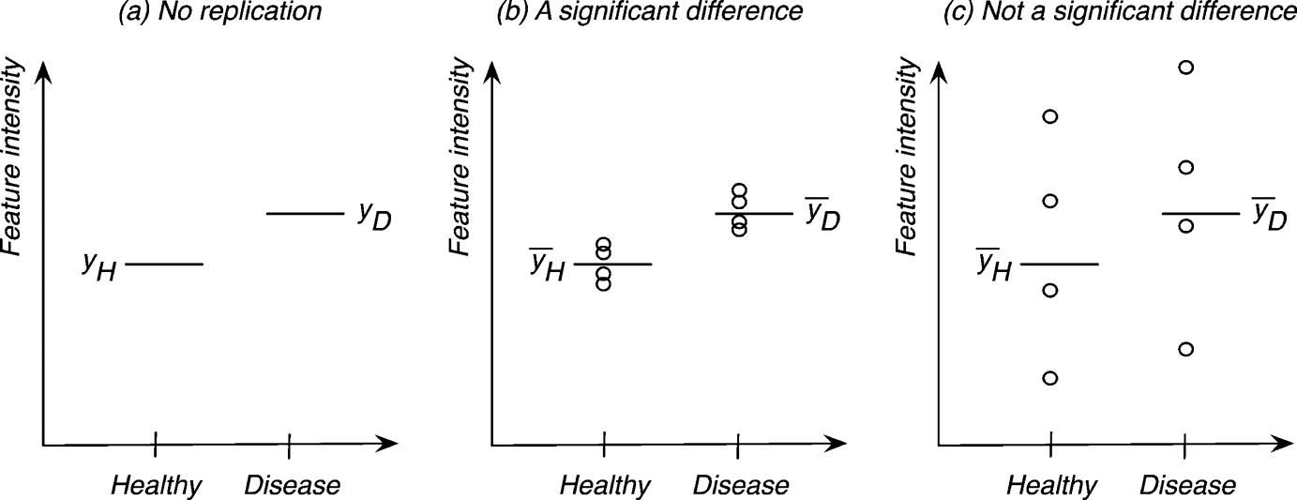
Replikáty

Slide 10
Replikáty

Slide 11
Replikáty

Slide 12
Replikáty
Replikáty jsou nutné pro odhad variability a statistické významnosti
Technické replikáty nezastupují replikáty biologické!!!
Technické replikáty pouze popisují přesnost postupu a techniky, ne však variabilitu v cílové populaci

Slide 13
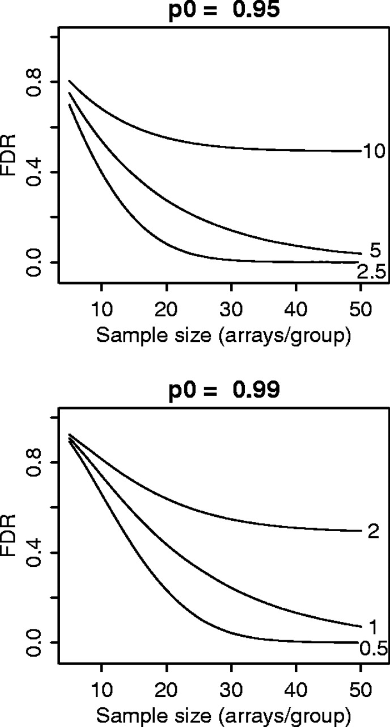
Vliv počtu vzorků na falešně pozitivní výsledky
p0: podíl skutečně neodlišně exprimovaných genů
(beze změny exprese mezi skupinami)
From: False discovery rate, sensitivity and sample size for microarray studies
Bioinformatics. 2005;21(13):3017-3024. doi:10.1093/bioinformatics/bti448
Bioinformatics | © The Author 2005. Published by Oxford University Press. All rights reserved. For Permissions, please email: journals.permissions@oupjournals.org
Notes:
Fig. 3 FDR as a function of sample size and percentage significant results. Each curve is for a fixed percentage of significant genes. For example, the label ‘10’ at the end of one curve refers to a fixed 10% of the top genes being declared significant. In this plot, the FNR for (1 − p<sub>0</sub>) × 100% significant genes coincides with the FDR curve; for example, for p<sub>0</sub> = 0.95, the FDR curve for 5% DE genes is the same as the FNR.
13

Slide 14
Za všechno mohou matoucí vlivy (confounding effects)?

Slide 15

Co je to matoucí faktor a efekt dávky
Matoucí faktor (confounding factor) je (neznámá) vnější proměnná, která ovlivňuje závislou proměnnou i nezávislou proměnnou v statistické analýze, což způsobuje jejich falešnou asociaci.
Efekt dávky (batch effect) se objevuje vždy, když externí faktory spojené s laboratorní prací ovlivňují výsledky, které měříte ve studii.
Efekt dávky je speciální typ matoucího faktoru

Slide 16
Matoucí vliv
Věk
Více fyzické aktivity
Méně rakoviny

Slide 17
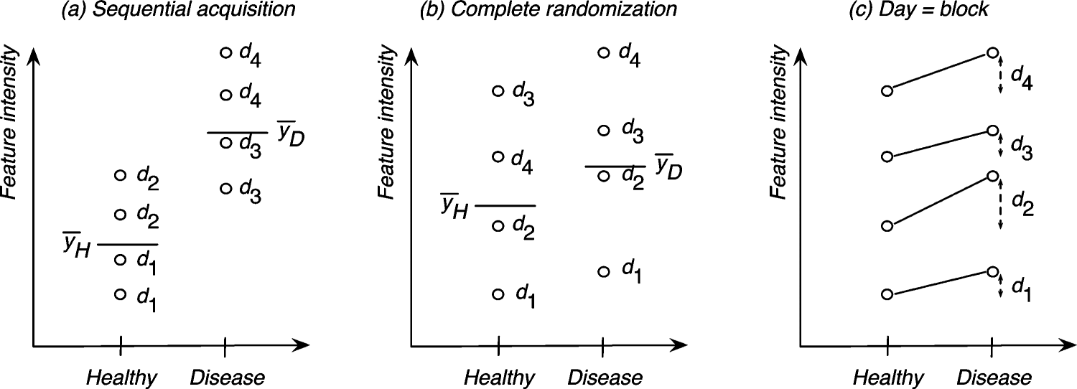
Efekt dávky
Pozorovaná proměnná (zdraví vs nemoc)
se překrývá s jinou technickou proměnnou, např:
1. a 2. den analýza zdravé tkáně
3. a 4. den analýza nádorové tkáně
Nebo
Laborant 1 – zdravá tkáň, laborant 2 – nádorová tkáň
Nebo
Illumina primery (pro sekvenaci) 1-6 pro vzorky stolice,
Illumina primery 7-12 pro bukální stěry

Slide 18
Efekt dávky
Pozorovaná proměnná (zdraví vs nemoc)
se překrývá s jinou technickou proměnnou, např:
1. a 2. den analýza zdravé tkáně
3. a 4. den analýza nádorové tkáně
Nebo
Laborant 1 – zdravá tkáň, laborant 2 – nádorová tkáň
Nebo
Illumina primery (pro sekvenaci) 1-6 pro vzorky stolice,
Illumina primery 7-12 pro bukální stěry
NENÍ MOŽNÉ STATISTICKY ODDĚLIT TECHNICKÝ EFEKT OD BIOLOGICKÉHO!!!

Slide 19
Příklady efektu dávky z praxe

Slide 20
Sekvencování mikrobiomu
– efekt primeru Illumina

Slide 21
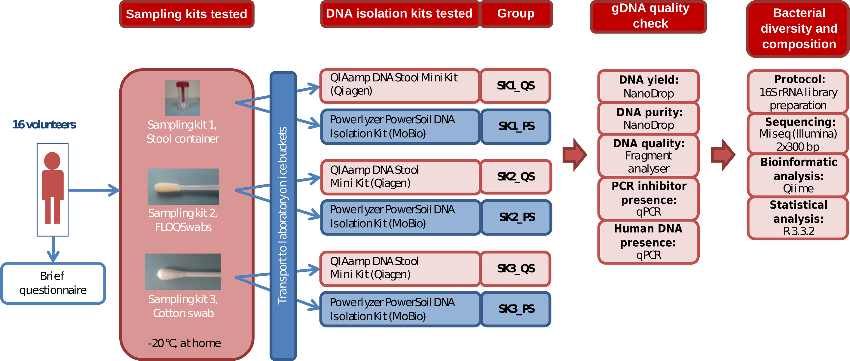
Experiment: Sekvenace genu pro 16S rRNA
Cíl: Porovnat vliv odběrových a izolačních kitů na složení mikrobiomu ve stolici
Porovnání 3 odběrových kitů (S1, S2, S3) a 2 DNA izolačních kitů (1,2)
16 dobrovolníků použilo všechny odběrové kity na odběr stolice,
z každého odběru izolace DNA dvěma kity
=> sekvenační analýza genu pro 16S rRNA

Slide 22
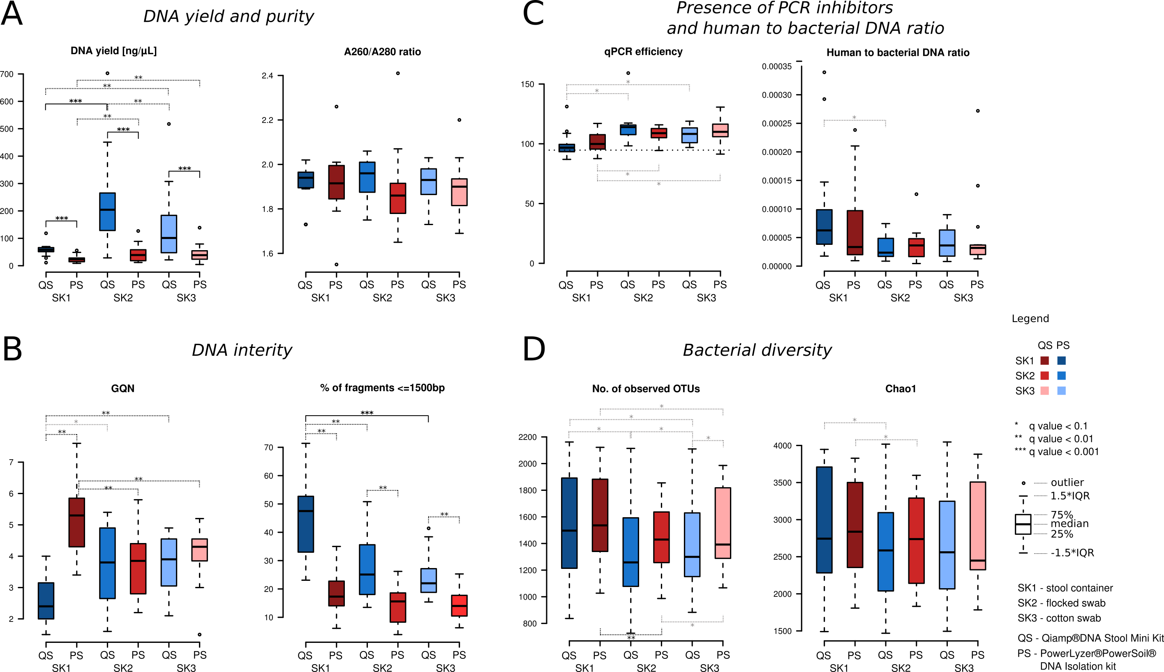
Experiment: Sekvenace genu pro 16S rRNA
Cíl: Porovnat vliv odběrových a izolačních kitů na složení mikrobiomu ve stolici
Nalezen vliv odběrového a izolačního kitu na kvalitu a kvantitu DNA a také na složení mikrobiomu!

Slide 23
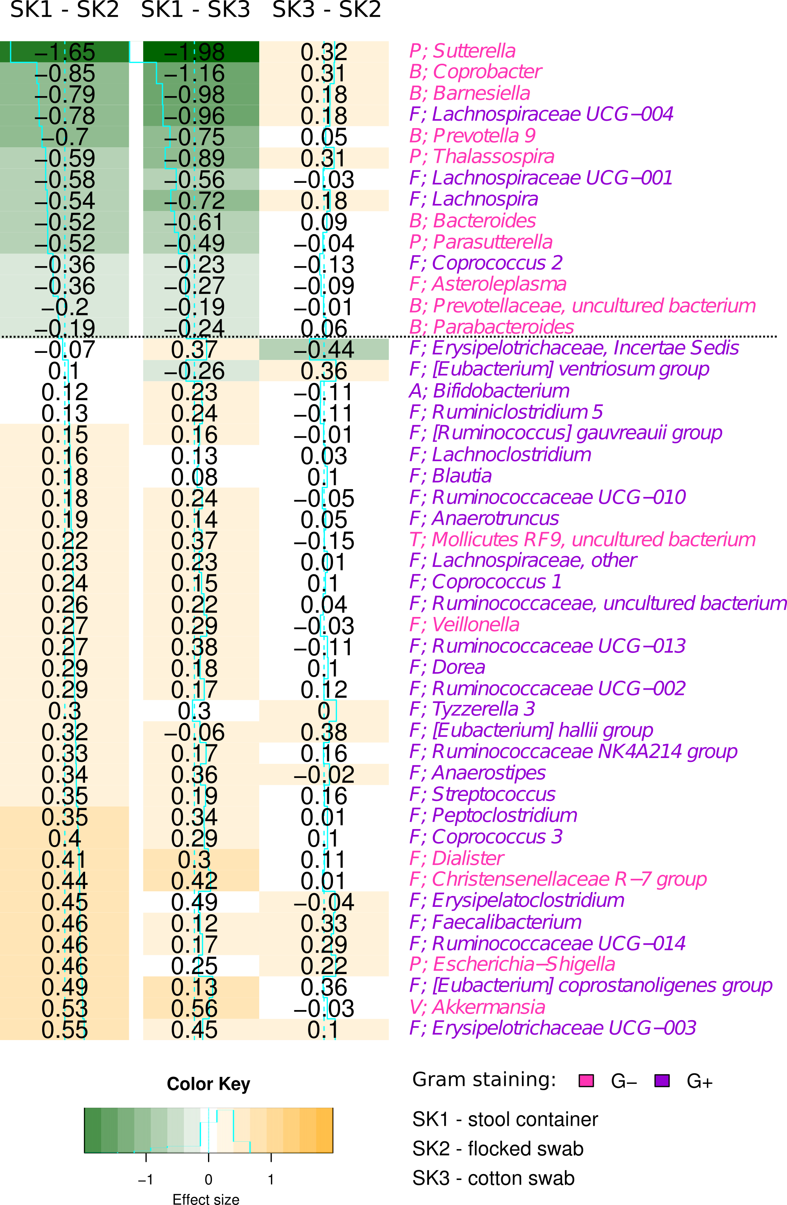
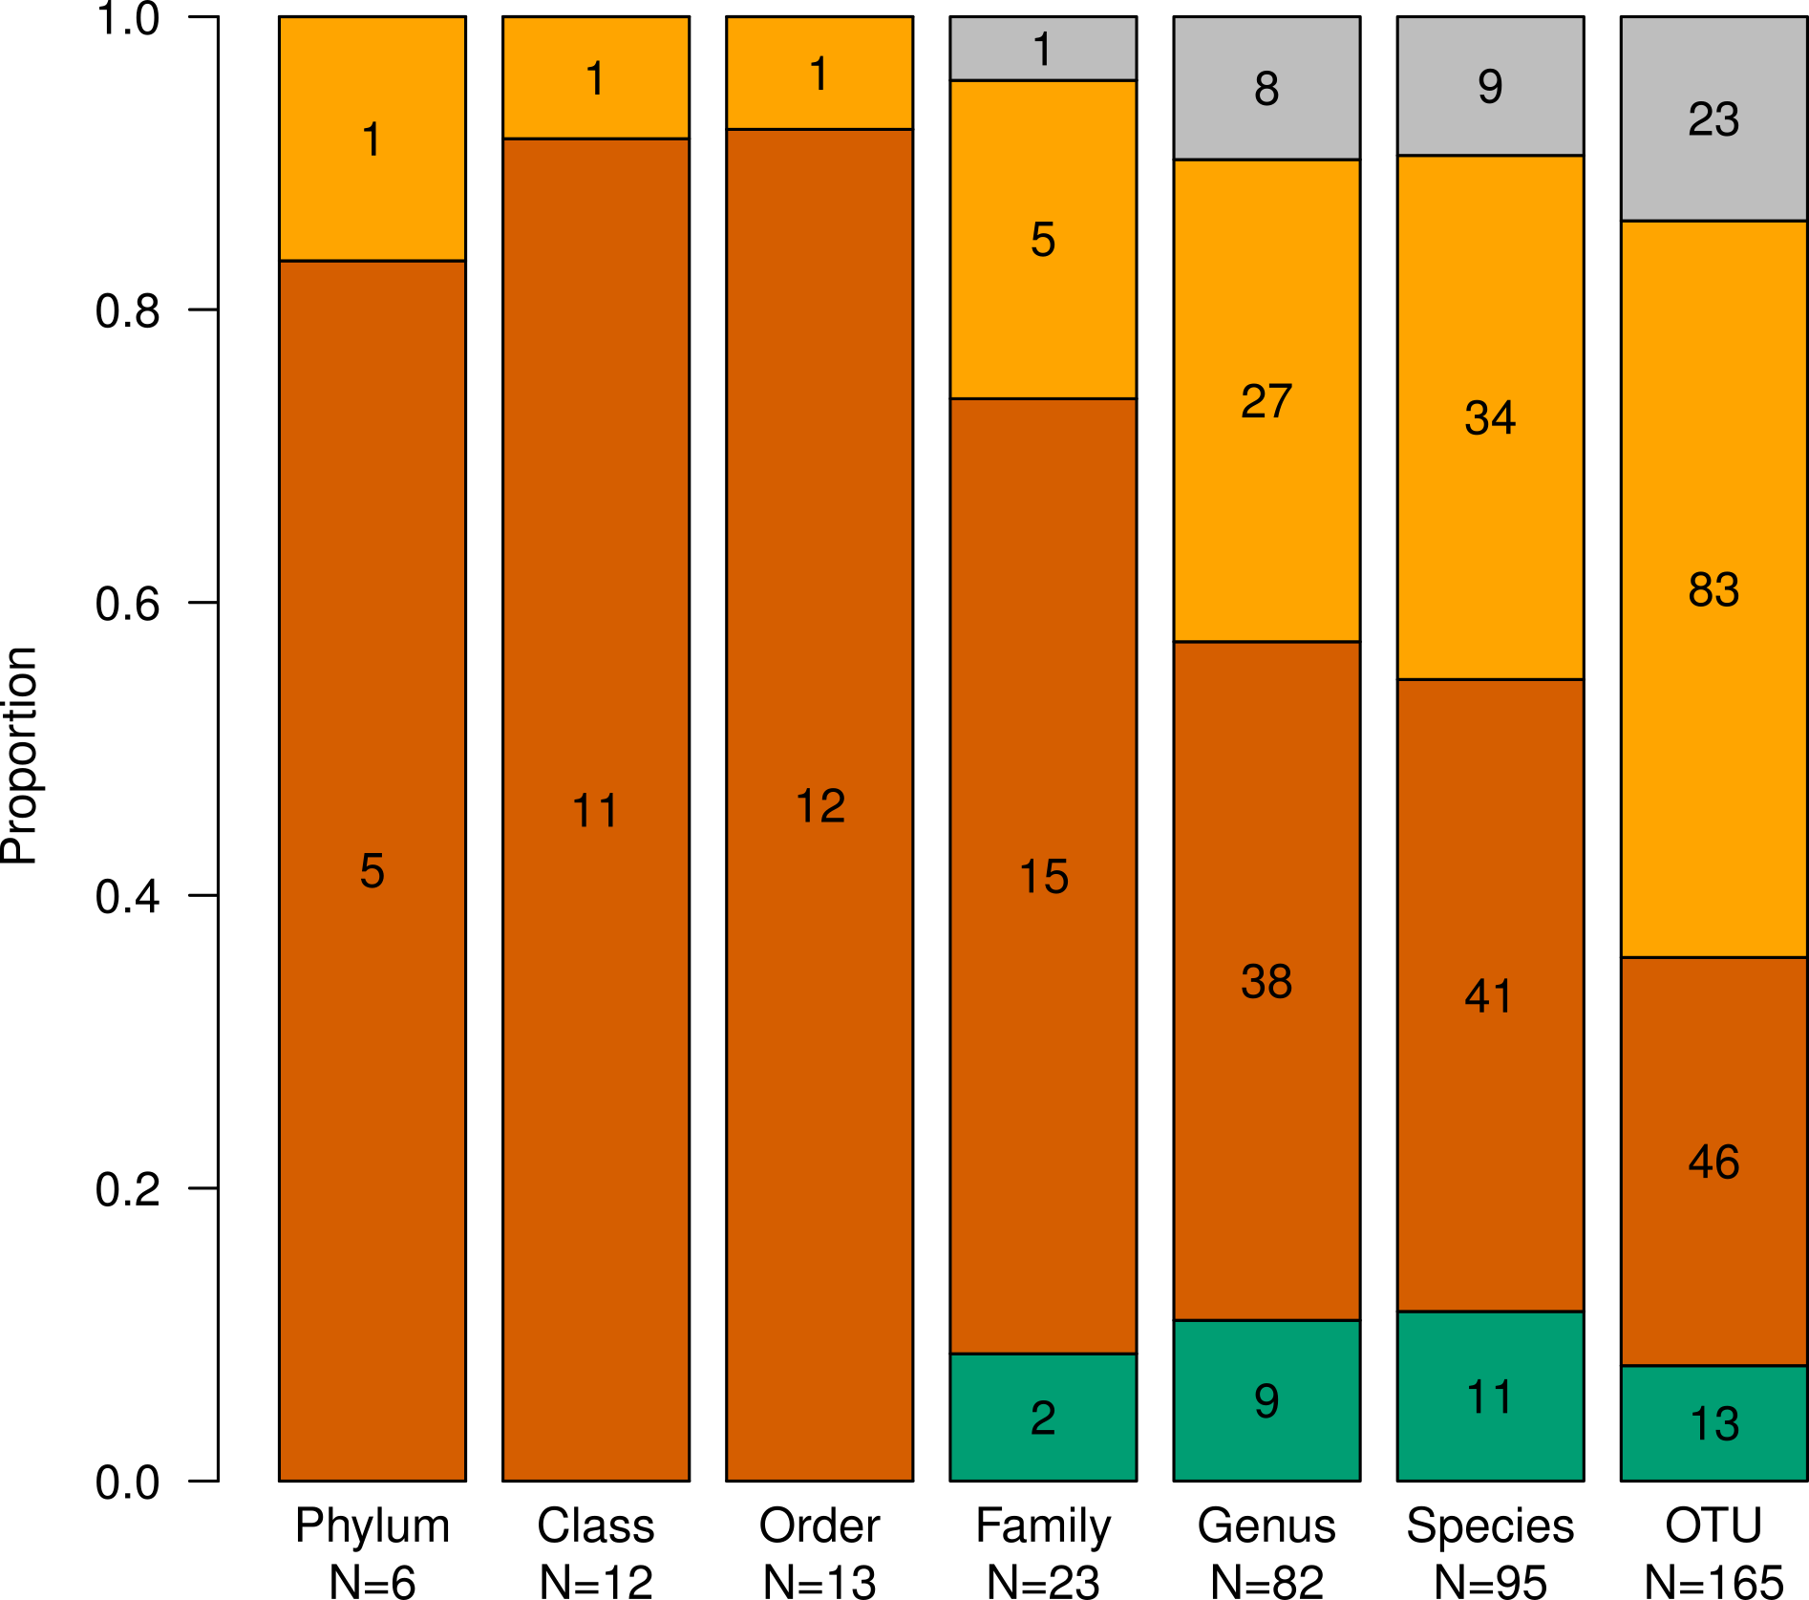
Experiment: Sekvenace genu pro 16S rRNA
Cíl: Porovnat vliv odběrových a izolačních kitů na složení mikrobiomu ve stolici
Nalezen vliv odběrového a izolačního kitu na kvalitu a kvantitu DNA a také na složení mikrobiomu!

Slide 24
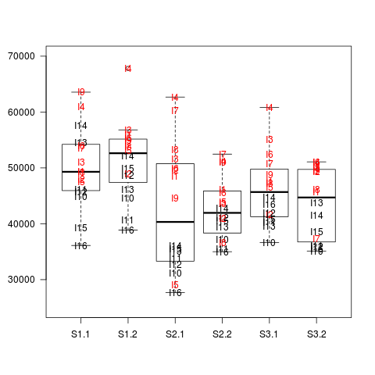
Experiment: Sekvenace genu pro 16S rRNA
Cíl: Porovnat vliv odběrových a izolačních kitů na složení mikrobiomu ve stolici
Primery: I1-I9, I10-I16
Počet sekvencí
Odběrové a izolační kity
Každý účastník měl vždy stejný primer.
Počet sekvencí je statisticky významně vyšší u primerů I1-I9 v porovnání s primery I10-I16!!!

Slide 25
Experiment: Sekvenace genu pro 16S rRNA
Cíl: Porovnat vliv odběrových a izolačních kitů na složení mikrobiomu ve stolici
Primery: I1-I9, I10-I16
Počet sekvencí
Odběrové a izolační kity
PROBLÉM: primer může mít efekt na složení mikrobiomu
ŘEŠENÍ: primer (nebo lépe řečeno skupina I1-I9 vs I10-I16) jako nová proměnná ve statistické analýze, odhad efektu skupiny primerů:
VÝSLEDEK: zdá se, že primer ovlivňuje pouze počet sekvencí, ne složení mikrobiomu (?).

Slide 26
Mikrobiální kontaminace v NGS

Slide 27


Mikrobiální kontaminace
Velký problém zejména u metagenomických studií a u vzorků s nízkým obsahem bakteriální DNA

Slide 28
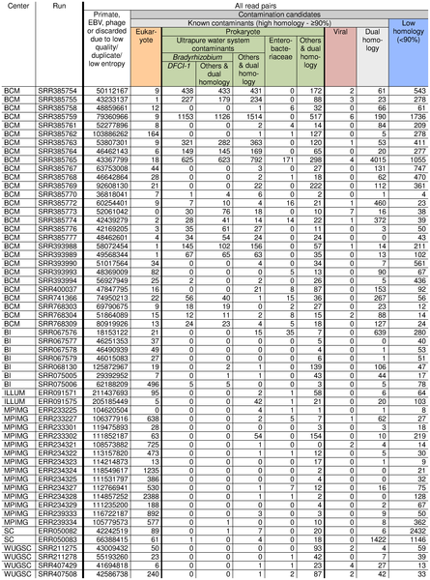

Figure 1. The contents of non-aligning reads from 57 human whole genome sequencing runs.
Baylor College of Medicine (BCM),
the Broad Institute (BI),
Illumina (ILLUM),
the Max Planck Institute for Molecular Genetics (MPIMG),
the Sanger Center (SC),
Washington University Genome Sequencing Center (WUGSC).
Laurence M, Hatzis C, Brash DE (2014) Common Contaminants in Next-Generation Sequencing That Hinder Discovery of Low-Abundance Microbes. PLOS ONE 9(5): e97876. https://doi.org/10.1371/journal.pone.0097876
https://journals.plos.org/plosone/article?id=10.1371/journal.pone.0097876

Slide 29
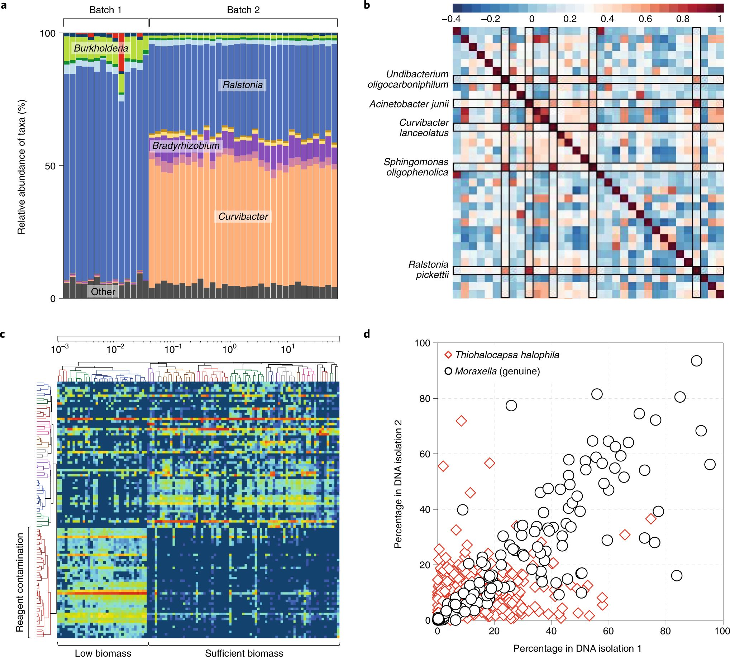
Fig. 1: Reagent contamination recognition strategies.
a, Between-batch variation allows for rapid identification of reagent contamination. This example is from a 16S analysis of placental tissues… FastDNA SPIN kits with different lot numbers were used for batches 1 and 2.
…
b, Spearman’s rho correlation coefficient heatmap of a subset of the most common species detected (x- and y-axes) during a study of necrotizing enterocolitis in pre-term infants
…
c,… Reagent contaminants are especially abundant in samples with low biomass that failed 16S amplification, and in negative controls; both of which cluster together in the lower left corner. This dataset is from a study where bacterial DNA was enriched from nasal swabs and sequenced with an ILLUMINA HiSeq v4 sequencing kit.
…
d, Genuine signals are reproducible and separate measurements from the same sample using different DNA isolation kits should correlate with one another while reagent contamination signals do not. The genuine Moraxella signal is from a reanalysis of the 16S data of Salter et al.¹, whereas the reagent contamination example, Thiohalocapsa halophila, is from an analysis of placental tissues.
de Goffau, MC; Lager, S; Salter, SJ; Wagner, J; Kronbichler, A; Charnock-Jones, DS; Peacock, SJ; Smith, GCS; Parkhill, J; (2018) Recognizing the reagent microbiome. Nature microbiology, 3 (8). pp. 851-853. ISSN 2058-5276 DOI: https://doi.org/10.1038/s41564-018-0202-y
Notes:
a, Between-batch variation allows for rapid identification of reagent contamination. This example is from a 16S analysis of placental tissues (unpublished data, European Nucleotide Archive (ENA) accession no. ERP109246). Colours indicate various microbial genera, of which the most prevalent ones are named (all are contaminants). FastDNA SPIN kits with different lot numbers were used for batches 1 and 2. Batch 1 contained several Salmonella bongori spiked samples (red). b, Spearman’s rho correlation coefficient heatmap of a subset of the most common species detected (x- and y-axes) during a study of necrotizing enterocolitis in pre-term infants¹². The named reagent-derived species are shown to form a matrix of highly intercorrelated species as they are invariably present within samples in similar ratios. c, Hierarchical clustering analyses of both samples (x-axis) and microbial groups (y-axis) in a heatmap representing the abundances of these microbial groups per sample on a logarithmic scale. Reagent contaminants are especially abundant in samples with low biomass that failed 16S amplification, and in negative controls; both of which cluster together in the lower left corner. This dataset is from a study where bacterial DNA was enriched from nasal swabs and sequenced with an ILLUMINA HiSeq v4 sequencing kit (unpublished data, ENA accession no. ERP016546). 125-base-pair paired-end shotgun metagenomics reads were quality filtered and analysed by Kraken, and a heatmap was generated using MetaPhlAn of the top 100 species using the complete-linkage method. d, Genuine signals are reproducible and separate measurements from the same sample using different DNA isolation kits should correlate with one another while reagent contamination signals do not. The genuine Moraxella signal is from a reanalysis of the 16S data of Salter et al.¹, whereas the reagent contamination example, Thiohalocapsa halophila, is from an analysis of placental tissues. The Spearman’s rho correlation coefficient of Moraxella with itself is 0.89 while T. halophila has an autocorrelation score of –0.03.

Slide 30
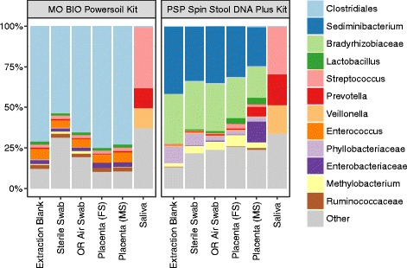
Fig. 3 Wrestling with kit contamination—similar bacterial composition in placental samples and negative controls.
Kim D, Hofstaedter CE, Zhao C, Mattei L, Tanes C, Clarke E, Lauder A, Sherrill-Mix S, Chehoud C, Kelsen J, et al. Optimizing methods and dodging pitfalls in microbiome research. Microbiome. 2017;5(1):52.

Slide 31
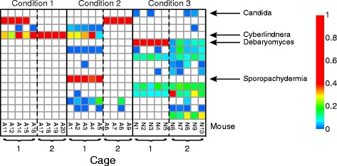
Fig. 1 Example of cage effects dominating a mouse study of fungal communities.
…
The three conditions studied were continuous exposure to antibiotics (Condition 1), short-term exposure to antibiotics (Condition 2), and no exposure to antibiotics (Condition 3).
Kim D, Hofstaedter CE, Zhao C, Mattei L, Tanes C, Clarke E, Lauder A, Sherrill-Mix S, Chehoud C, Kelsen J, et al. Optimizing methods and dodging pitfalls in microbiome research. Microbiome. 2017;5(1):52.
Notes:
Fungal lineages in the murine gut were inferred from ITS rRNA gene sequencing of pellets [87]. The heat maps summarize taxonomic assignments derived from the sequence data. The color scale to the right indicates the proportions of each lineage; white indicates not detected. Caging dominated over treatment in this study. The three conditions studied were continuous exposure to antibiotics (Condition 1), short-term exposure to antibiotics (Condition 2), and no exposure to antibiotics (Condition 3).

Slide 32
Efekt dávky - platforma

Slide 33
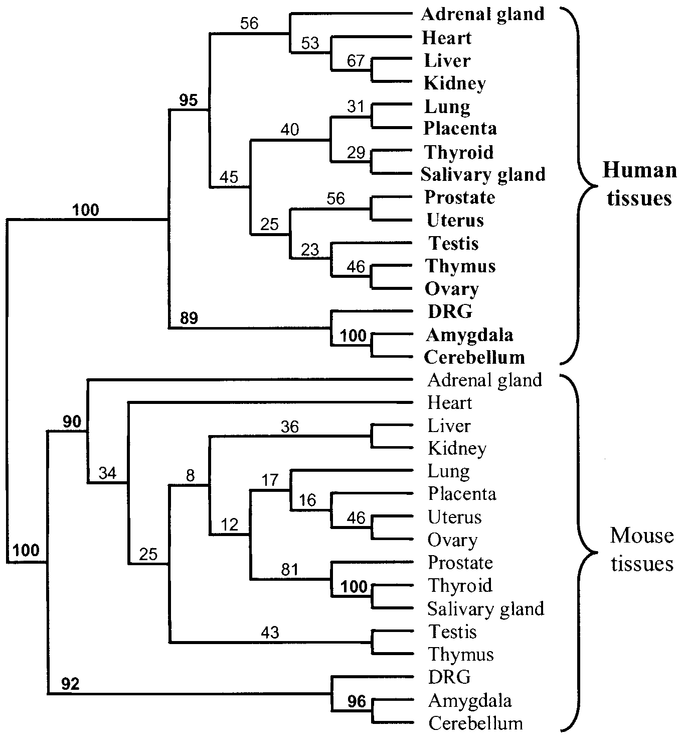
Lidé a myši na mikročipech
V článku z roku 2004, mikročipová analýza genové exprese několika různých tkání u lidí a myší vedla autory k závěru, že „jakákoli lidská tkáň je více podobná jakékoli jiné vyšetřované lidské tkáni než její odpovídající tkáni myší“.
Yanai I, Graur D, Ophir R. Incongruent expression profiles between human and mouse orthologous genes suggest widespread neutral evolution of transcription control. OMICS. 2004 Spring;8(1):15-24.

Slide 34
Lidé a myši na mikročipech
sondy jsou navrženy odděleně pro lidské a myší ortologické geny a necílí na stejné sekvence. Proto mají lidské sondy a myší sondy různé afinity k jejich cílovým RNA
Signál (S) detekovaný mikročipem je přibližně lineární se skutečným množstvím cílové RNA v rozumných rozsazích měření (Affymetrix 2001), hodnoty S transformované log2 mají tendenci přeceňovat rozdíl mezi dvěma nízkými hodnotami exprese, ale podceňují rozdíl mezi dvěma vysokými hodnotami exprese.
Následují články (2006, 2007, 2010), které dokazují, že tyto rozdíly jsou založeny pouze na faktu, že se jednalo o dva různé mikročipy.

Slide 35
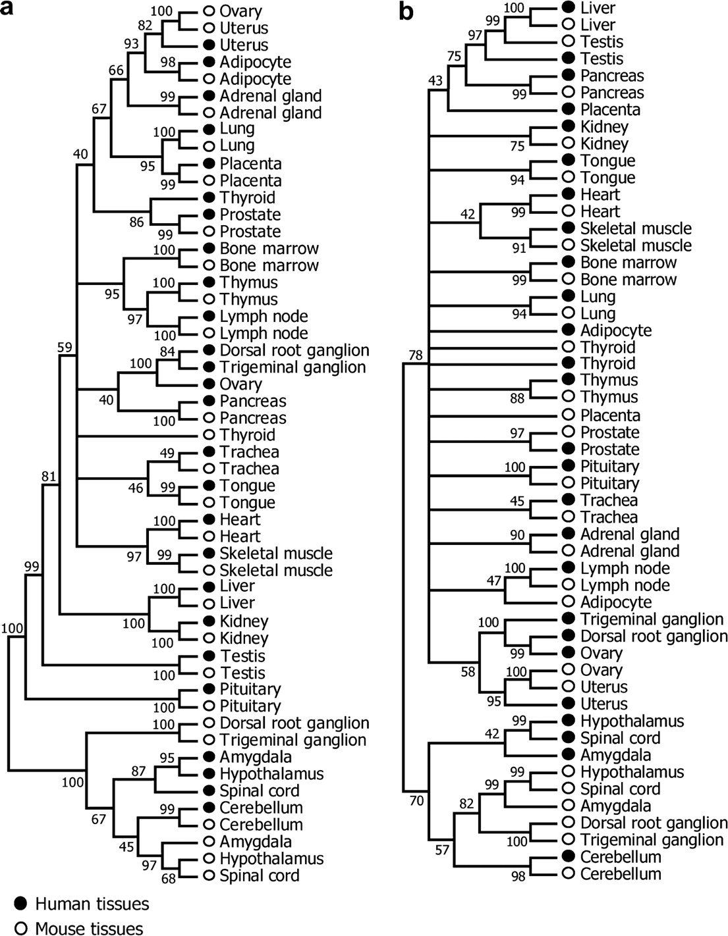

Lidé a myši na mikročipech
FIG. 5.— Dendrograms of 26 human and 26 mouse tissues based on (a) 1 − Pearson's correlation coefficient r and (b) Euclidean distance d of tissues..
Ben-Yang Liao, Jianzhi Zhang (2006) Evolutionary Conservation of Expression Profiles Between Human and Mouse Orthologous Genes . Molecular Biology and Evolution, Volume 23, Issue 3, March 2006, Pages 530-540

Slide 36
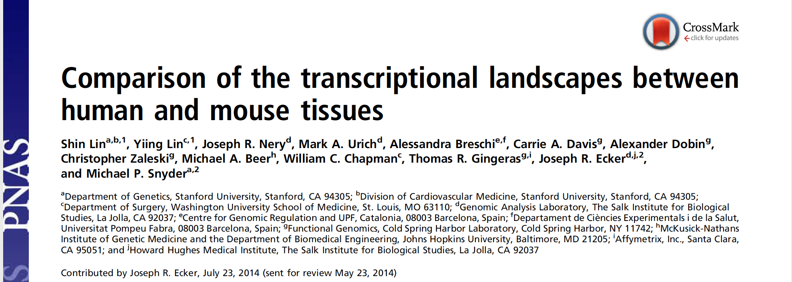
Lidé a myši na RNAseq
Navzdory tomu se problém v roce 2014 opakuje!!

Slide 37
Lidé a myši na RNAseq
„V této studii velkého počtu tkání mezi lidmi a myšmi odhalila vysoce výkonná transkriptomická a epigenomická sekvenace, že obecně dominují rozdíly mezi těmito dvěma druhy.“
Tentokrát byla RNAseq použita pro oba druhy, a proto to vypadalo, že není žádný problém s rozdílnou platformou….
Fig. 1. Loading plots from PCA on human and mouse gene expression data.

Slide 38
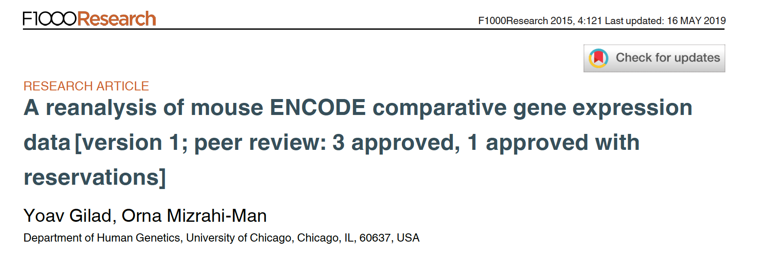
Lidé a myši na RNAseq
Následná reanalýza z roku 2015 ukázala, že rozdíly jsou způsobeny efektem dávky flow cell a ranu!
Figure 1. Study design.
Sequencing batches as inferred based on the sequence identifiers of the RNA-Seq reads

Slide 39
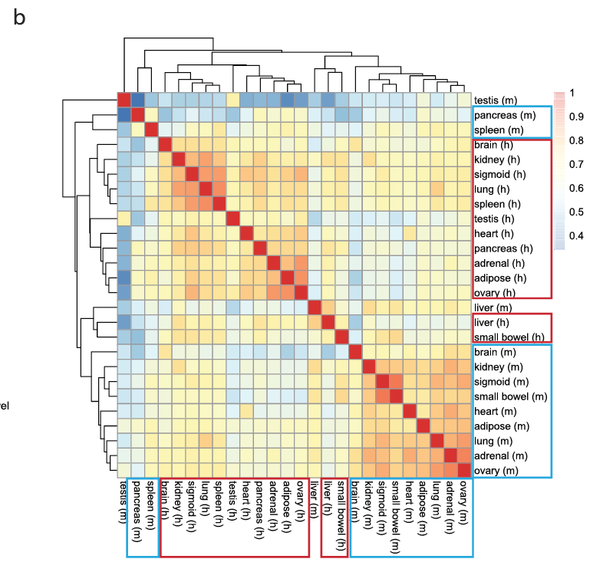
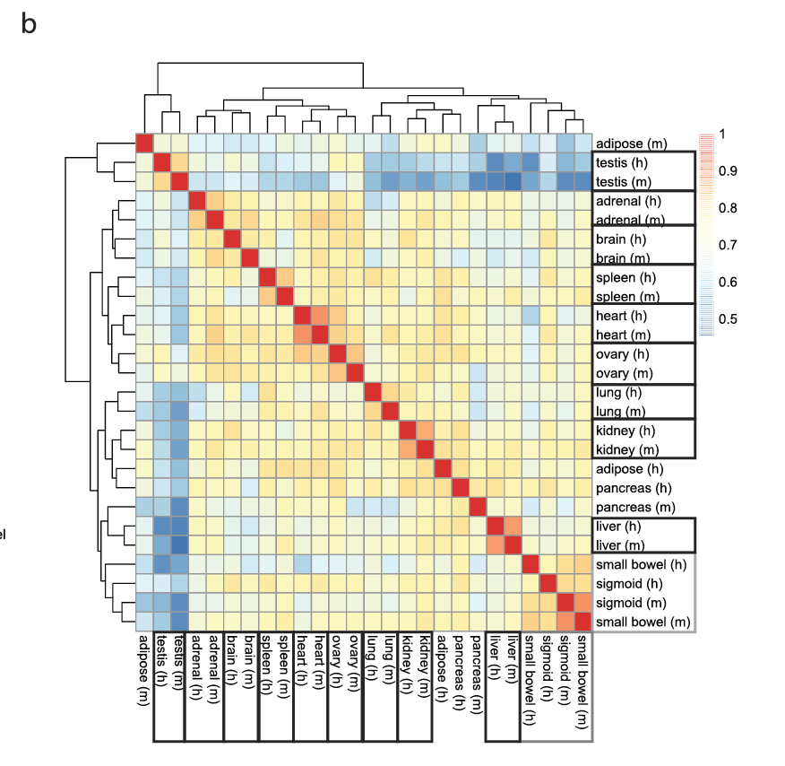
Lidé a myši na RNAseq
… po korekci efektu dávky to vypadá tak jak má
Figure 2. Recapitulating the patterns reported by the mouse ENCODE papers.
Figure 3. Clustering of data once batch effects are accounted for

Slide 40

Lidé a myši na RNAseq
Ovšem pozor, v čem je problém?
Protože šlo v tomto případě o téměř perfektní batch efekt – tedy téměř 100% překryv etektu lane a ranu vs organizmus, odstraněné rozdíly batch efektu mohou být také ty biologické.
Jinak řečeno - tyto data nemohou odpovědět na otázku která byla položena.
Doporučuji diskuzi pod článkem z F1000research…

Slide 41
The 1000 genomes project
Zahájen v lednu 2008, cílem bylo vytvoření co nejpodrobnějšího katalogu lidských genetických variací
Založen na sekvencování technologií Solexa sequencing

Slide 42
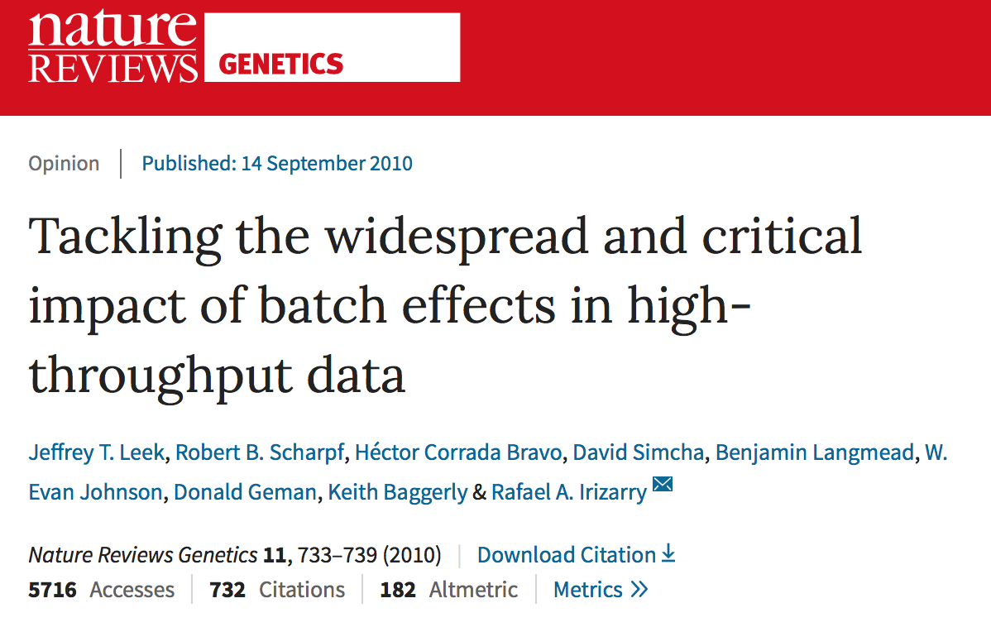
Jaký je vliv data sekvencování na genetickou variabilitu mezi sekvencemi?
Zjistili, že se studovanými biologickými rozdíly bylo spojeno pouze 17% variability sekvencí, zatímco neuvěřitelných 32% bylo možné vysvětlit datem, kdy byly vzorky zpracovány.

Slide 43

Ani jeden z těchto článků nebyl stažen z tisku….

Slide 44

Jak odstranit efekt dávky
Preventivně: Stratifikací a randomizací
Ad-hoc: Regresními strategiemi

Slide 45
Jak odstranit efekt dávky
Preventivně: Stratifikací a randomizací
Ad-hoc: Regresními strategiemi

Slide 46
Randomizace pomáhá minimalizovat efekt dávky

Slide 47
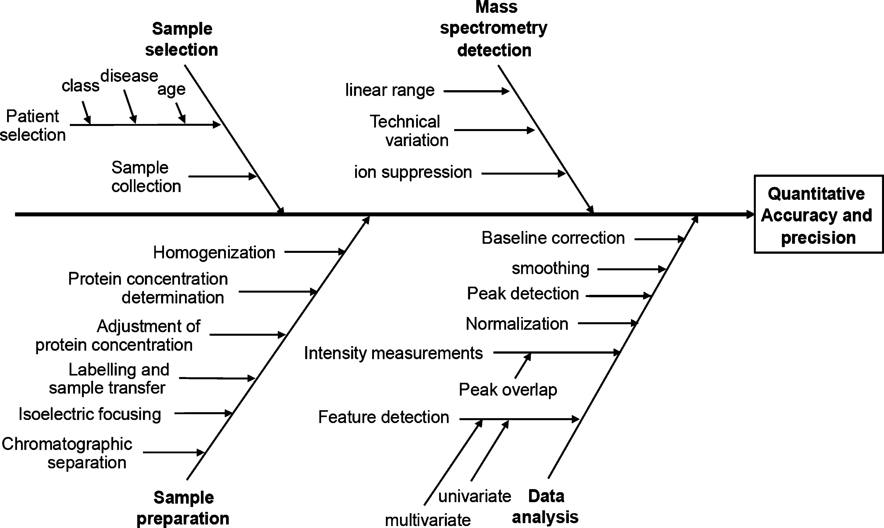
U ‘omics dat je randomizace obtížná
Forshed J. (2017) Experimental design in clinical ‘omics biomarker discovery. Journal of Proteome Research 16, 3954-3960

Slide 48
Co když je randomizace nemožná (nebo ohrožena)
Někdy všechno nejde naplánovat a něco se změní – experimenty můžou být dlouhodobé a spolupracovat může více stran, laboratoří, každá s vlastními postupy.
Spolupráce více laboratoří – možnost randomizace na všech úrovních.
Problematické bývá znovuoživení experimentu, který byl “u ledu” kvůli nedostatku financí (mezitím se změnili postupy).
Další změny běžně ohrožující plánovanou randomizaci.
  výměna laboranta…
  pokazení stroje a nutná oprava nebo výměna
  staré kity pro izolaci DNA už nevyrábějí, nutno použít jiné
  ...

Slide 49

Preventivní minimalizace chyb
1. Protože vždy nevíme, co všechno může mít vliv, je důležité vést PODROBNÉ ZÁZNAMY – všechno co nás napadne!
  přesný záznam postupu, včetně uskladnéní vzorku a jeho pozice v lednici
  kdo prováděl který typ analýzy a KDY
  každá změna v protokolu
  zaznamenáme všechny identifikační čísla jednotlivých kitů, primerů, čehokoliv
  všechny změny v kalibraci přístrojů, nebo informace o jejich čištění
  změny v teplotách
  způsob odběru vzorku (ležel materiál někde několik hodin mimo mrazák?)
  …
2. Provádíme po konzultaci se statistikem – randomizaci a dizajn experimentu.
3. V případě změn znovu konzultujeme další postup.

Slide 50
Co když je randomizace nemožná (nebo ohrožena)
KAŽDOU ZMĚNU KONZULTUJTE SE STATISTIKEM!
ŘEŠENÍ (OBVYKLE) EXISTUJE !
Efekt dávky se dá odstranit, máme-li dostatek stejných vzorků analyzovaných před i po změně – vhodnými metodami se odhadne efekt a ten se pak z dat odstraní.
POZOR – je to nákladné a není to dokonalé, takže lépe je tyto efekty minimalizovat.

Slide 51
Jak odstranit efekt dávky
Preventivně: Stratifikací a randomizací
Ad-hoc: Regresními strategiemi

Slide 52
Regresní strategie
Základní myšlenka je modelovat efekt dávky jako jednu z proměnných kterých vliv sledujeme
Odhadnutý efekt pak můžeme odstranit
Nejčastěji regresní strategie
ComBat (R)

Slide 53
Doporučená literatura a další zdroje

Slide 54
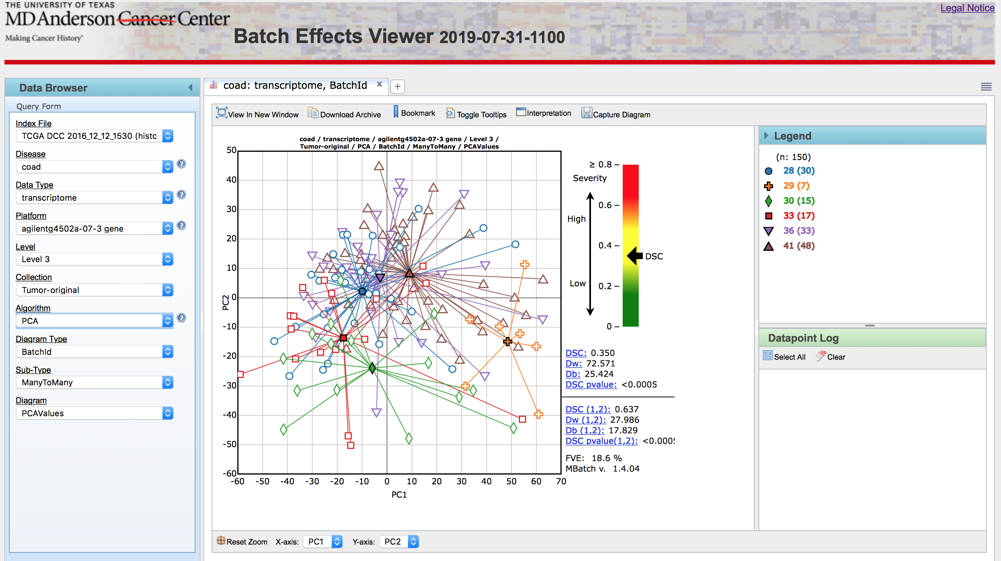
TCGA Batch Effects Viewer
https://bioinformatics.mdanderson.org/BatchEffectsViewer/

Slide 55
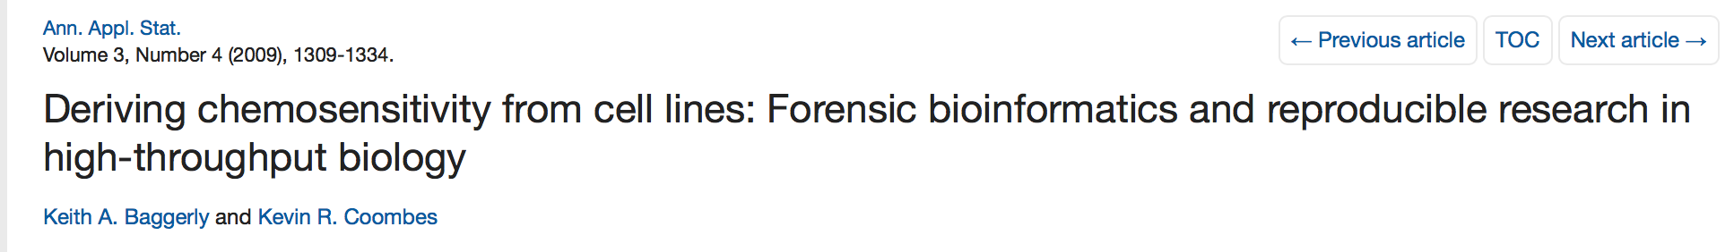

Slide 57


Slide 58


Slide 59
